Slide 1
Brevarus Parallax: La secuela
By “ABMODEL”

Slide 2
Primero que nada…
A.B.M.O.D.E.L.
Alfa Buena Maravilla Onda Delta Escuadrón Lobo

Slide 3
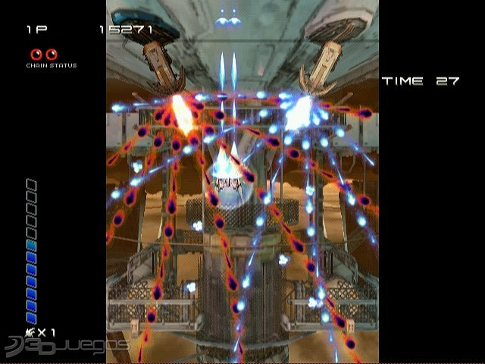
El juego…
Brevarus Parallax es un Bullet Hell (Subclase de Shoot’em up).
Se busca que sea dinámico.
Pero también con pequeños intervalos, para darle un descanso al jugador.
Inspiración 100% Ikaruga.

Slide 4
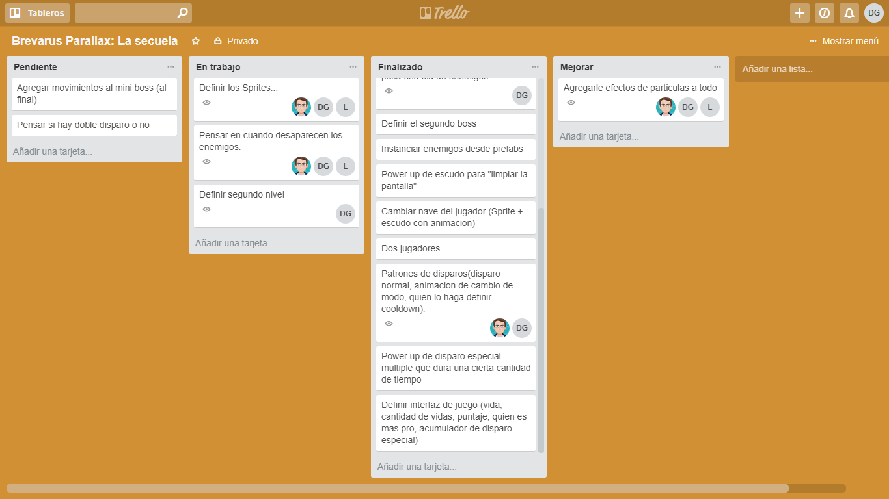
Ideas que quedaron en el camino…
Doble modo: Ataque y defensivo: El defensivo no era muy necesario.
Color del disparo == Tipo de enemigo(Rojo o verde) = Dañox2. Se debía retocar mucho el proyecto.
Carga de poder por absorción de daño: Tiempo…
Mas tipos de enemigos…
Cutscenes al inicio del juego.
Cutscenes al final del juego.

Slide 5
Atractivos I…
Sensación?
En algún momento se tuvo en cuenta que el soundtrack sea el mejor posible.
Fantasía?
Totalmente, no todos los días te subes a una nave espacial a destruir todo lo que se te aparezca a tu paso.
Narrativa?
Aunque sea mínimo, tiene una narración durante la reproducción del juego.
Desafío?
Cada nivel es un desafío, depende de la perseverancia de cada uno en pasarlos…

Slide 6
Atractivos II…
Compañerismo?
Si, tiene multijugador.
Descubrimiento?
Lo mas mínimo, si se tiene en cuenta los power up (descubrir que hace cada uno puede llevar un tiempo de 5 minutos).
Expresión?
No, para nada.
Abnegación?
No, ya que es un desafío…
Competición?
Cada personaje tiene su score, puede tomarse como una competición.

Slide 7
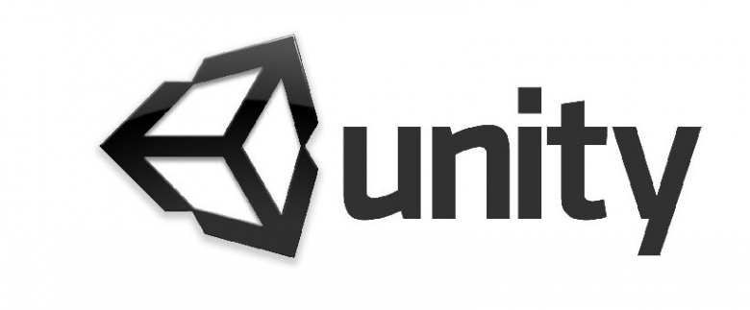
Elección de LA tecnología
Muy usado en la industria.
Asset Store.
FrameWorks muy útiles (ITweens).
A primera vista tiene una estética muy amigable, aunque esto es subjetivo.
Multiplataforma (en lo que es el resultado, pero no la producción).

Slide 8
Stack del proyecto I
Trello: Para organización de tareas en el proyecto.
Windows: Casi obligado por el motor.
Photoshop: Para edición de Sprites.
Freemake Video Converter: Para edición de videos (aunque no se terminaron utilizando los videos).
Tiled: Para creación de pantallas (tampoco se utilizaron).
MonoDevelop: Edición de texto (para scripting).
Cortador de Mp3 Online: https://mp3cut.net/es/

Slide 9
Stack del proyecto II
Git: Como sistema de control de versiones.
GitHub: Para alojar nuestro proyecto.
Meld: Para ver diferencias entre branchs y mergearlas.
SourceTree: Interfaz grafica de Git.
Estas dos ultimas acabaron con todos los problemas de mergeo de ramas al programar con Unity.

Slide 10
Gestión de Asset
Para sprites: Sprite-resources y OpenGameArt.
Efectos de sonido: FreeSounds.
Para todo lo demás existe Google (También incluye mas sprites y sonidos).
Assets retocados: Nave del personaje, soundtrack, etc…

Slide 11

Algo de código…
Con ITween, un framework gratuito descargado de la Asset store de Unity, podemos poner interpolación fácilmente en nuestro videojuego.
Con esto, se obtiene un efecto mucho mas vistoso al aumentar la barra de poder de un personaje.

Slide 12
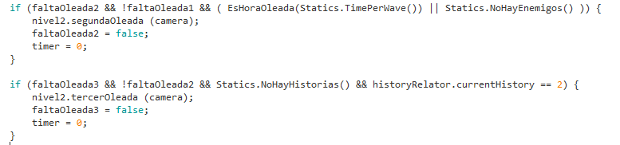
Hacia un juego mas dinámico…
Las próximas oleadas se activan por condiciones…
Antes era por el tiempo jugado.
Pantalla llena de enemigos.
Pantalla sin enemigos.
Aclaración: El código se ejecuta por cada Update.

Slide 13
Conclusiones
Es mas difícil estimar los tiempos para un videojuego que un producto de software con otra intencionalidad.
Aun asi creemos que llegamos a un producto final que se asemeja bastante a la primer idea que teníamos del videojuego.
No hay nada peor que conseguir los Assets perfectos para el proyecto.

